Slide 1

6
บทที่
แผนภาพกระแสข้อมูล
Data Flow Diagram
ITC2006 การวิเคราะห์และออกแบบระบบสารสนเทศ
โดย อ.เขมวิทย์ จิตตะยโศธร

Slide 2

วัตถุประสงค์
1. ทราบความสำคัญและวัตถุประสงค์ของแผนภาพกระแสข้อมูล (Data Flow Diagram)
2. เข้าใจสัญลักษณ์ต่างๆ และขั้นตอนการเขียนแผนภาพกระแสข้อมูล
3. สามารถวิเคราะห์และเขียนแผนภาพกระแสข้อมูลได้

Slide 3
รายละเอียดของเนื้อหา
1
ความหมายของแผนภาพกระแสข้อมูล
2
ประโยชน์ของแผนภาพกระแสข้อมูล
3
สัญลักษณ์ที่ใช้ในการเขียนแผนภาพกระแสข้อมูล
4
กฎที่ใช้ในการเขียนแผนภาพกระแสข้อมูล
5
ประเภทของแผนภาพกระแสข้อมูล
6
การพัฒนาแผนภาพกระแสข้อมูล

Slide 4
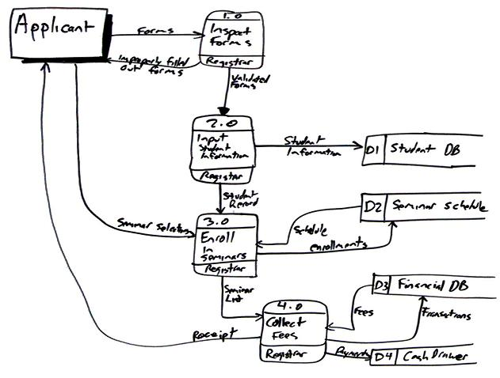
1. ความหมายของแผนภาพกระแสข้อมูล
แผนภาพกระแสข้อมูล (Data Flow Diagram: DFD) หรือเรียกอีกอย่างหนึ่งว่า แผนภาพการไหลของข้อมูล เป็นเครื่องมือที่ใช้เพื่อแสดงการไหลของข้อมูลและการประมวลผลต่างๆ ในระบบ สัมพันธ์กับแหล่งเก็บข้อมูลที่ใช้ โดยแผนภาพนี้จะเป็นสื่อ ที่ช่วยให้การวิเคราะห์เป็นไปได้โดยง่าย และมีความเข้าใจตรงกันระหว่างผู้วิเคราะห์ระบบด้วยกันเอง หรือระหว่างผู้วิเคราะห์ระบบกับโปรแกรมเมอร์ หรือระหว่างผู้วิเคราะห์ระบบกับผู้ใช้ระบบ

Slide 5
2. ประโยชน์ของแผนภาพกระแสข้อมูล
1. มีความอิสระในการใช้งาน โดยไม่ต้องมีเทคนิคอื่นมาช่วย เนื่องจากสามารถใช้สัญลักษณ์ต่างๆ แทนสิ่งที่วิเคราะห์มา
2. เป็นสื่อที่ง่ายต่อการแสดงความสัมพันธ์ระหว่างระบบใหญ่และระบบย่อย ซึ่งจะทำให้เข้าใจความสัมพันธ์ต่าง ๆ ได้ดี
3. เป็นสื่อที่ช่วยในการวิเคราะห์ระบบให้เป็นไปได้ง่าย และมีความเข้าใจตรงกันระหว่างผู้วิเคราะห์ระบบเอง หรือระหว่างผู้วิเคราะห์ระบบกับโปรแกรมเมอร์ หรือระหว่างผู้วิเคราะห์ระบบกับผู้ใช้ระบบ
4. ช่วยในการวิเคราะห์ระบบให้สะดวก โดยสามารถเห็นข้อมูล และขั้นตอนต่างๆ เป็นแผนภาพ

Slide 6
3. สัญลักษณ์ที่ใช้ในการเขียนแผนภาพกระแสข้อมูล
สัญลักษณ์ที่ใช้ในการเขียนแผนภาพกระแสข้อมูลนั้น ประกอบด้วย 4 สัญลักษณ์ที่แสดงถึง การประมวลผล การไหลของข้อมูล ส่วนที่ใช้เก็บข้อมูล และสิ่งที่อยู่นอกระบบ
โดยได้มีการศึกษาคิดค้นพัฒนาวิธีการอยู่หลายแบบ แต่ที่เป็นมาตรฐานมี 2 กลุ่ม คือกลุ่มที่คิดค้นโดย Gane and Sarson (1979) และ กลุ่มของ DeMarco and Yourdon (SeMarco, 1979) ถึงแม้สัญลักษณ์บางอย่างของสององค์กรนี้จะต่างกัน แต่องค์ประกอบของแผนภาพและหลักการเขียนแผนภาพ ไม่ได้แตกต่างกัน

Slide 7
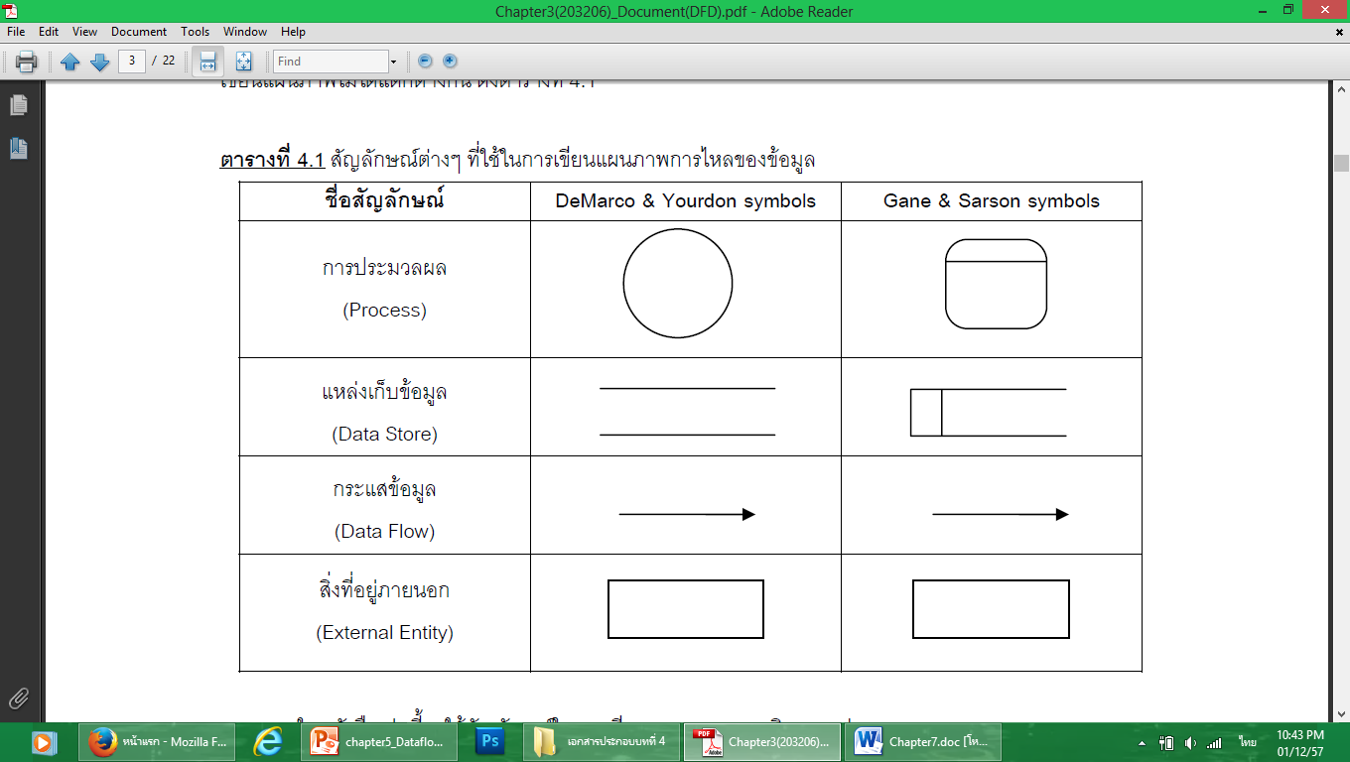
3. สัญลักษณ์ที่ใช้ในการเขียนแผนภาพกระแสข้อมูล

Slide 8
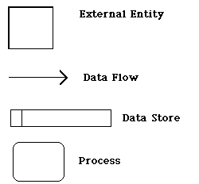
3. สัญลักษณ์ที่ใช้ในการเขียนแผนภาพกระแสข้อมูล
สัญลักษณ์ที่ใช้ในการเขียนแผนภาพกระแสข้อมูล ประกอบด้วย
1. สัญลักษณ์การประมวลผล (Process Symbol)
2. สัญลักษณ์กระแสข้อมูล (Data Flow Symbol)
3. สัญลักษณ์แหล่งเก็บข้อมูล (Data Store Symbol)
4. สัญลักษณ์สิ่งที่อยู่ภายนอก (External Entity Symbol)

Slide 9
3. สัญลักษณ์ที่ใช้ในการเขียนแผนภาพกระแสข้อมูล
1. สัญลักษณ์การประมวลผล (Process Symbol) การประมวลผล (Process) เป็นการเปลี่ยนแปลงข้อมูลจากรูปแบบหนึ่ง (Input) ไปเป็นอีกรูปแบบหนึ่ง (Output) เช่น การคำนวณรายได้สุทธิของลูกจ้างรายวัน จะต้องประกอบด้วยข้อมูลนำเข้าที่เป็น ”อัตราค่าจ้างต่อชั่วโมง” และ “จำนวนชั่วโมงการทำงาน” เมื่อผ่านการประมวลผลแล้วจะได้ “รายได้สุทธิ”
ตัวอย่างการประมวลผล ได้แก่
- คำนวณค่าคอมมิชชัน
- ตรวจสอบใบสั่งซื้อ
- ลงทะเบียน เป็นต้น

Slide 10
3. สัญลักษณ์ที่ใช้ในการเขียนแผนภาพกระแสข้อมูล
การใช้สัญลักษณ์การประมวลผล (Process Symbol) 1. ต้องใช้สัญลักษณ์การประมวลผล (Process) คู่กับสัญลักษณ์ กระแสข้อมูล (Data Flow) เสมอ โดยที่ถ้าลูกศรชี้เข้าหมายถึง เป็นข้อมูลนำเข้า ถ้าลูกศรชี้ออกหมายถึงเป็นข้อมูลออกจากการประมวลผล ซึ่ง 1 Process สามารถมีข้อมูลนำเข้ามากกว่า 1 เส้น หรือข้อมูลออกมากกว่า 1 เส้นได้

Slide 11
3. สัญลักษณ์ที่ใช้ในการเขียนแผนภาพกระแสข้อมูล
การใช้สัญลักษณ์การประมวลผล (Process Symbol) 2. การตั้งชื่อของ Process ควรเป็นวลีเดียวที่อธิบายการทำงานทั้งหมดได้ และควรอธิบายการทำงานอย่างใดอย่างหนึ่งโดยเฉพาะมากกว่าที่จะอธิบายการทำงานอย่างกว้างๆ เช่น หากแสดงถึงการประมวลผล “ตรวจสอบรายการ” ควรจะระบุว่าเป็น “การตรวจสอบรายการถอนเงิน” หรือ “ตรวจสอบรายการค่าใช้จ่ายรายสัปดาห์” เป็นต้น
3. แต่ละ Process จะมีแต่ข้อมูลเข้าอย่างเดียว หรือออกอย่างเดียวไม่ได้

Slide 12
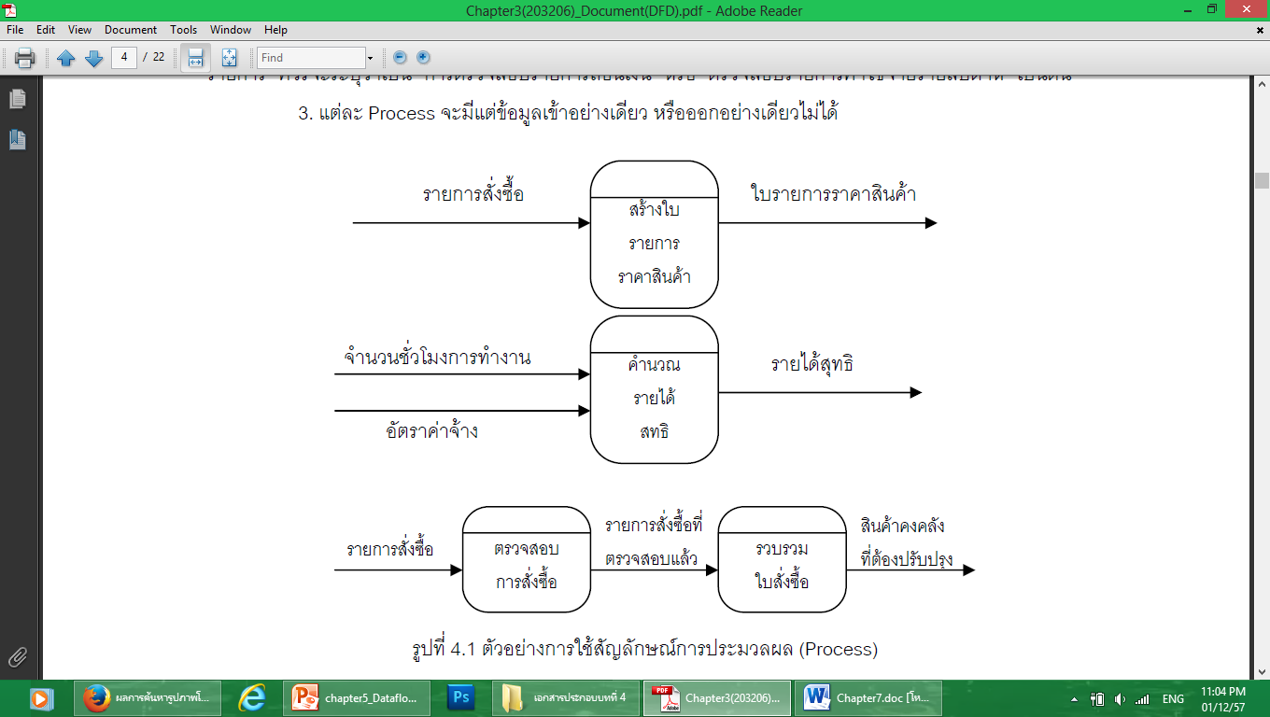
3. สัญลักษณ์ที่ใช้ในการเขียนแผนภาพกระแสข้อมูล
ตัวอย่างการใช้สัญลักษณ์ประมวลผล

Slide 13
3. สัญลักษณ์ที่ใช้ในการเขียนแผนภาพกระแสข้อมูล
2. สัญลักษณ์กระแสข้อมูล (Data Flow Symbol) กระแสข้อมูล (Data Flow) เป็นเส้นทางในการไหลของข้อมูล จากส่วนหนึ่ง ไปยังอีกส่วนหนึ่งของระบบสารสนเทศ โดยจะมีลูกศรแสดงถึงการไหลจากปลายลูกศร ไปยังหัวลูกศร ซึ่งข้อมูลที่ปรากฏ บนเส้นนี้จะเป็นได้ทั้งข้อความ ตัวเลข รายการเรคคอร์ดที่ระบบคอมพิวเตอร์สามารถนำไปประมวลผลได้
ตัวอย่างกระแสข้อมูล ได้แก่
- ใบสั่งซื้อสินค้า - ใบเสร็จรับเงิน
- เกรดของนักศึกษา
- ใบส่งของที่ผ่านการตรวจสอบแล้ว เป็นต้น

Slide 14
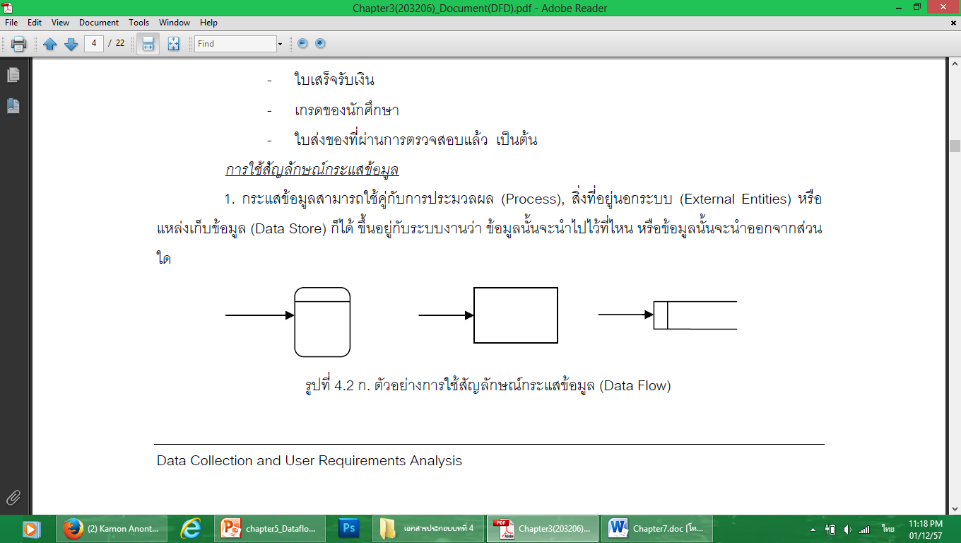
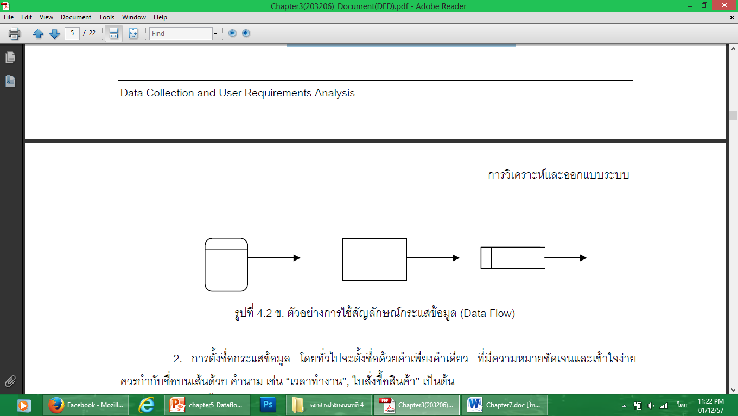
3. สัญลักษณ์ที่ใช้ในการเขียนแผนภาพกระแสข้อมูล
การใช้สัญลักษณ์กระแสข้อมูล (Data Flow Symbol) 1. กระแสข้อมูลสามารถใช้คู่กับการประมวลผล (Process), สิ่งที่อยู่นอกระบบ (External Entities) หรือแหล่งเก็บข้อมูล (Data Store) ก็ได้ ขึ้นอยู่กับระบบงานว่า ข้อมูลนั้นจะนำไปไว้ ที่ไหน หรือข้อมูลนั้นจะนำออกจากส่วนใด
ตัวอย่างการใช้สัญลักษณ์กระแสข้อมูล (Data Flow)

Slide 15
3. สัญลักษณ์ที่ใช้ในการเขียนแผนภาพกระแสข้อมูล
การใช้สัญลักษณ์กระแสข้อมูล (Data Flow Symbol) 2. การตั้งชื่อกระแสข้อมูล โดยทั่วไปจะตั้งชื่อด้วยคำเพียงคำเดียว ที่มีความหมายชัดเจนและเข้าใจง่าย ควรกำกับชื่อบนเส้นด้วย คำนาม เช่น “เวลาทำงาน”, ใบสั่งซื้อสินค้า” เป็นต้น 3. ควรตั้งชื่อกระแสข้อมูล ตามข้อมูลที่ได้เปลี่ยนแปลงไปแล้วหลังจากออกจากการประมวลผล เนื่องจากการประมวลผลหรือ Process ใช้แสดงถึงการเปลี่ยนข้อมูล หรือการส่งผ่านข้อมูล ดังนั้น Data Flow ที่ออกจาก Process มักจะมีการเขียนชื่อกำกับให้แตกต่าง ออกไปจาก Data Flow ที่เข้ามาใน Process เสมอ

Slide 16
3. สัญลักษณ์ที่ใช้ในการเขียนแผนภาพกระแสข้อมูล
3. สัญลักษณ์แหล่งเก็บข้อมูล (Data Store Symbol)
แหล่งที่เก็บข้อมูล (Data Store) เป็นส่วนที่ใช้แทนชื่อแฟ้มข้อมูลที่เก็บข้อมูล เพราะมีการประมวลผลหลายแบบที่จะต้องมีการเก็บข้อมูลไว้เพื่อที่จะได้นำไปใช้ภายหลัง ซึ่งแหล่งเก็บข้อมูลจะต้องมีทั้งข้อมูลเข้าและข้อมูลออก โดยข้อมูลที่ออกจากแหล่งเก็บข้อมูลจะอยู่ในลักษณะที่ถูกอ่านขึ้นมา ส่วนข้อมูลที่ไหลเข้าสู่แหล่งเก็บข้อมูลจะอยู่ในรูปของการบันทึก การเพิ่ม-ลบ แก้ไข
ตัวอย่างแหล่งเก็บข้อมูล ได้แก่
- แฟ้มคนไข้
- แฟ้มพนักงาน เป็นต้น

Slide 17
3. สัญลักษณ์ที่ใช้ในการเขียนแผนภาพกระแสข้อมูล
การใช้สัญลักษณ์แหล่งเก็บข้อมูล (Data Store Symbol)
1. ต้องใช้สัญลักษณ์แหล่งเก็บข้อมูล (Data Store) คู่กับสัญลักษณ์ กระแสข้อมูล (Data Flow) เสมอ โดยที่ถ้าลูกศรชี้เข้าหมายถึง เป็นข้อมูลนำเข้าไปเก็บยังแหล่งเก็บ ถ้าลูกศรชี้ออกหมายถึง อ่านข้อมูลจากแหล่งเก็บข้อมูลไปใช้ในการประมวลผล
2. Data Store ต้องเชื่อมต่อการประมวลผล (Process) เสมอโดยเชื่อมผ่านกระแสข้อมูล (Data Flow)
3. เนื่องจาก Data Store ใช้แทนสิ่งที่เก็บข้อมูลเกี่ยวกับคน, สถานที่, หรือสิ่งของ ดังนั้นควรเขียนชื่อกำกับด้วยคำนาม เช่น “แฟ้มข้อมูลสินค้า”, “แฟ้มเวลาทำงานของพนักงาน” เป็นต้น

Slide 18
3. สัญลักษณ์ที่ใช้ในการเขียนแผนภาพกระแสข้อมูล
การใช้สัญลักษณ์แหล่งเก็บข้อมูล (Data Store Symbol)
4. ใช้อักษรย่อ D1, D2 เป็นต้น เขียนด้านซ้ายมือของสัญลักษณ์ เพื่อแสดงว่าเป็นแหล่งเก็บข้อมูลอันที่เท่าใด สามารถเขียนซ้ำในระดับต่างๆ ของแผนภาพกระแสข้อมูลได้
5. Data Store ใช้แทนสิ่งที่เป็นที่เก็บข้อมูล ซึ่งอาจเป็นการทำ ด้วยมือ (แบบฟอร์มที่เป็นกระดาษ) หรือเก็บในรูปแบบคอมพิวเตอร์ คือแฟ้มข้อมูลหรือฐานข้อมูลก็ได้

Slide 19
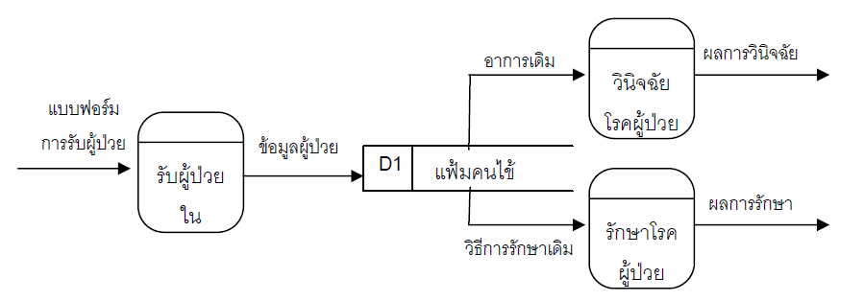
3. สัญลักษณ์ที่ใช้ในการเขียนแผนภาพกระแสข้อมูล
ตัวอย่างการใช้สัญลักษณ์แหล่งเก็บข้อมูล (Data Store Symbol)

Slide 20
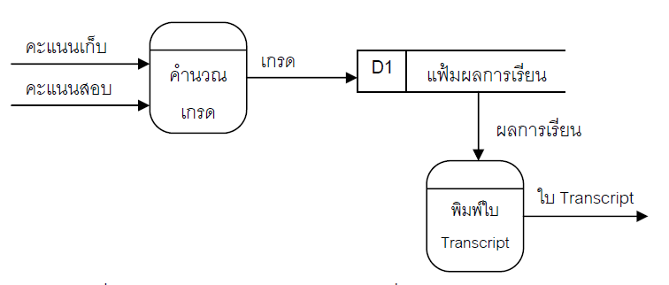
3. สัญลักษณ์ที่ใช้ในการเขียนแผนภาพกระแสข้อมูล
ตัวอย่างการใช้สัญลักษณ์แหล่งเก็บข้อมูล (Data Store Symbol)

Slide 21
3. สัญลักษณ์ที่ใช้ในการเขียนแผนภาพกระแสข้อมูล
4. สัญลักษณ์สิ่งที่อยู่ภายนอก (External Entity Symbol)
สิ่งที่อยู่ภายนอก (External Entity) เป็นส่วนที่ใช้แทนคน แผนกภายในองค์กร และแผนกภายนอกองค์กร หรือระบบสารสนเทศอื่น ที่เป็นส่วนที่จะให้ข้อมูลหรือรับข้อมูล
สิ่งที่อยู่นอกระบบนี้ใช้แสดงถึงขอบเขตของระบบสารสนเทศ และแสดงถึงว่าระบบที่ศึกษาอยู่นี้จะติดต่อกับสิ่งที่อยู่ภายนอก ด้วยวิธีใด (นำข้อมูลเข้ามา หรือได้ข้อมูลออกไป)
ตัวอย่างสิ่งที่อยู่ภายนอก ได้แก่
- นักศึกษา
- สินค้าคงคลัง - สมาชิก เป็นต้น

Slide 22
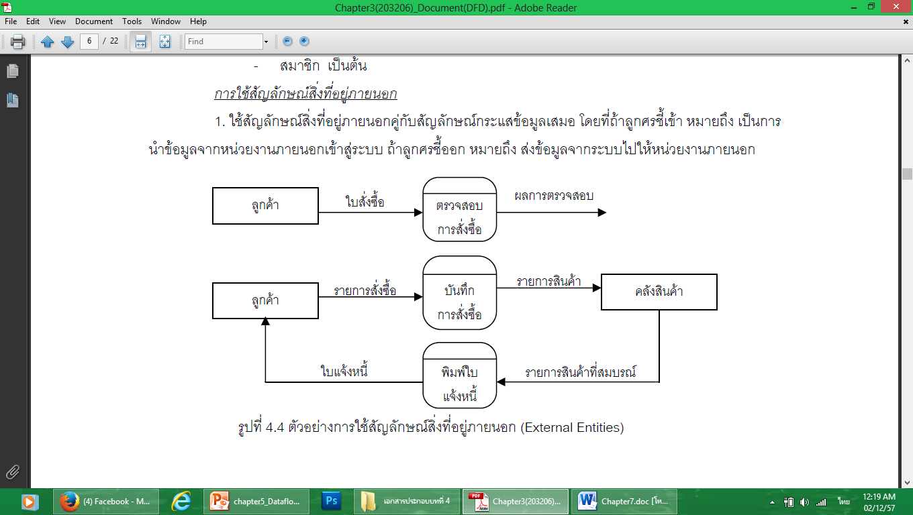
3. สัญลักษณ์ที่ใช้ในการเขียนแผนภาพกระแสข้อมูล
4. การใช้สัญลักษณ์สิ่งที่อยู่ภายนอก
1. ใช้สัญลักษณ์สิ่งที่อยู่ภายนอกคู่กับสัญลักษณ์กระแสข้อมูลเสมอ โดยที่ถ้าลูกศรชี้เข้า หมายถึง เป็นการนำข้อมูลจากหน่วยงานภายนอก เข้าสู่ระบบ ถ้าลูกศรชี้ออก หมายถึง ส่งข้อมูลจากระบบไปให้หน่วยงานภายนอก

Slide 23
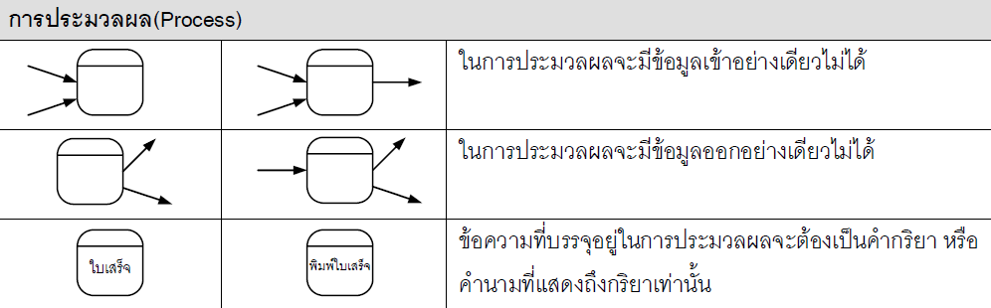
4. กฎที่ใช้ในการเขียนแผนภาพกระแสข้อมูล
ข้อแนะนำในการเขียนแผนภาพให้ถูกต้อง มีดังนี้
1. การประมวลผล
ผิด | ถูก | คำอธิบาย

Slide 24
4. กฎที่ใช้ในการเขียนแผนภาพกระแสข้อมูล
ข้อแนะนำในการเขียนแผนภาพให้ถูกต้อง มีดังนี้
1. การประมวลผล (Process)
ผิด | ถูก | คำอธิบาย

Slide 25
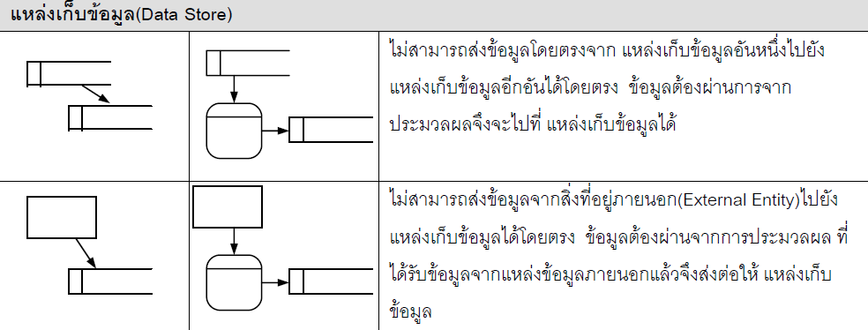
4. กฎที่ใช้ในการเขียนแผนภาพกระแสข้อมูล
ข้อแนะนำในการเขียนแผนภาพให้ถูกต้อง มีดังนี้
2. แหล่งเก็บข้อมูล (Data Store)
ผิด | ถูก | คำอธิบาย

Slide 26

4. กฎที่ใช้ในการเขียนแผนภาพกระแสข้อมูล
ข้อแนะนำในการเขียนแผนภาพให้ถูกต้อง มีดังนี้
2. แหล่งเก็บข้อมูล (Data Store) (ต่อ)
ผิด | ถูก | คำอธิบาย

Slide 27
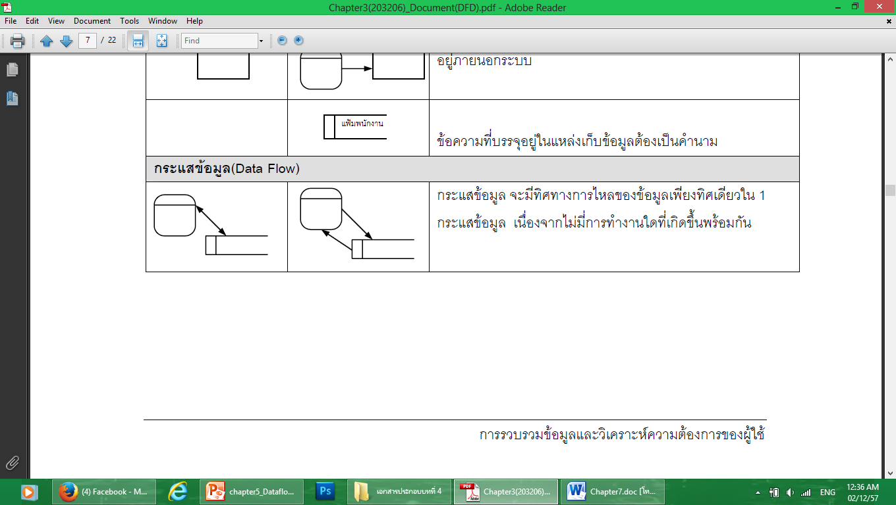
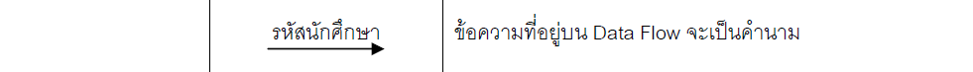
4. กฎที่ใช้ในการเขียนแผนภาพกระแสข้อมูล
ข้อแนะนำในการเขียนแผนภาพให้ถูกต้อง มีดังนี้
3. กระแสข้อมูล (Data Flow)
ผิด | ถูก | คำอธิบาย

Slide 28
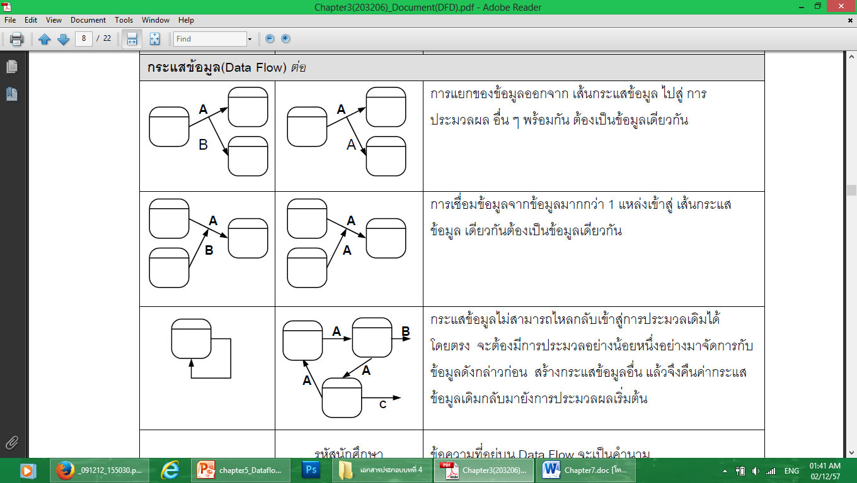
4. กฎที่ใช้ในการเขียนแผนภาพกระแสข้อมูล
ข้อแนะนำในการเขียนแผนภาพให้ถูกต้อง มีดังนี้
ผิด | ถูก | คำอธิบาย

Slide 29
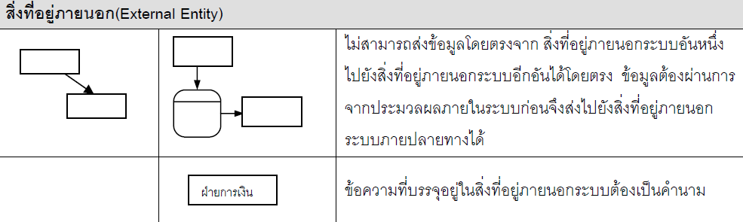
4. กฎที่ใช้ในการเขียนแผนภาพกระแสข้อมูล
ข้อแนะนำในการเขียนแผนภาพให้ถูกต้อง มีดังนี้
4. สิ่งที่อยู่ภายนอก (External Entity)
ผิด | ถูก | คำอธิบาย

Slide 30
5. ประเภทของแผนภาพกระแสข้อมูล
การเขียน DFD นั้นสามารถเขียนได้ 2 แบบ คือ 1. แบบตรรกะ (Logical Data Flow Diagram) แผนภาพนี้จะเป็นการเน้นในส่วนของธุรกิจ ว่าธุรกิจมีการทำงานอย่างไร มีเหตุการณ์อะไรบ้างที่เกิดขึ้น, ข้อมูลที่ต้องการมีอะไรบ้าง และได้ข้อมูลอะไรจากเหตุการณ์นั้นๆ แต่ไม่ได้บอกว่าระบบจะถูกสร้างอย่างไร 2. แบบกายภาพ (Physical Data Flow Diagram) แผนภาพนี้จะบอกได้ว่าจะสร้างระบบอย่างไร ประกอบด้วยฮาร์ดแวร์, ซอฟต์แวร์, แฟ้มข้อมูล และบุคคลใดที่เกี่ยวข้องบ้างในระบบ

Slide 31
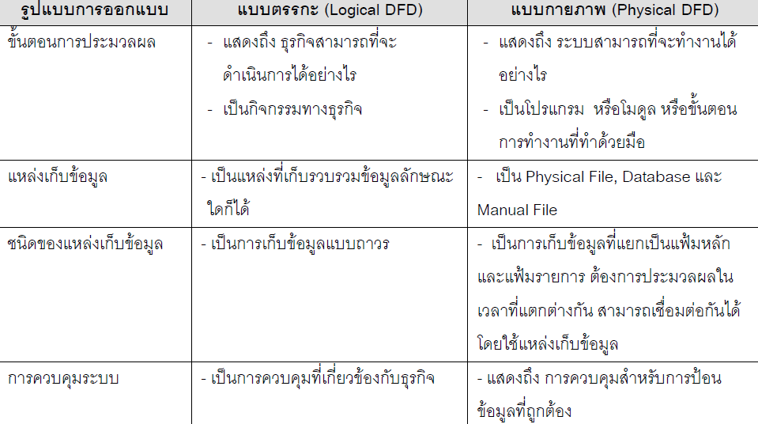
5. ประเภทของแผนภาพกระแสข้อมูล
ข้อแตกต่างระหว่างแผนภาพกระแสข้อมูลแบบตรรกะ กับแบบกายภาพ

Slide 32
5. ประเภทของแผนภาพกระแสข้อมูล
ประโยชน์ของการสร้างแผนภาพกระแสข้อมูลแบบตรรกะ (Logical DFD)
1. ช่วยให้การสื่อสารระหว่างผู้ใช้งานให้ดีขึ้น
2. ช่วยให้ระบบมีความมั่นคงมากขึ้น
3. ช่วยให้นักวิเคราะห์ระบบมีความเข้าใจกับการดำเนินงานของระบบได้ชัดเจน
4. ช่วยในการบำรุงรักษาและมีความยืดหยุ่นมากขึ้น
5. ช่วยลดความซับซ้อน และง่ายต่อการสร้างแผนภาพกระแสข้อมูล แบบกายภาพต่อไป

Slide 33
5. ประเภทของแผนภาพกระแสข้อมูล
ประโยชน์ของการสร้างแผนภาพกระแสข้อมูลแบบกายภาพ (Physical DFD)
1. ขั้นตอนการประมวลผลนั้นเป็นการทำงานด้วยระบบมือ หรือระบบอัตโนมัติ
2. แผนภาพแบบกายภาพจะอธิบายรายละเอียดขั้นตอนการประมวลผลได้ละเอียด
3. มีการแสดงถึงลำดับขั้นตอนการทำงาน

Slide 34
6. การพัฒนาแผนภาพกระแสข้อมูล
ในการเขียนแผนภาพกระแสข้อมูลนั้น ควรเขียนให้เป็นระบบงาน ซึ่งสามารถสรุปขั้นตอนของการเขียนให้สมบูรณ์ได้ดังนี้
1. กำหนดรายการกิจกรรมต่างๆ ของธุรกิจ และแยกออกมาว่า อยู่ในรูปแบบใด (External Entities หรือ Data Flows หรือ Processes หรือ Data Stores)
2. สร้างแผนภาพระดับสูงสุด (Context Diagram) ซึ่งแสดงถึง External Entities และข้อมูลที่ไหลเข้าและออกจากระบบหลัก โดยไม่สนใจแหล่งเก็บข้อมูล
3. เขียน Diagram ระดับถัดไป คือแผนภาพระดับล่าง (เรียกว่า Diagram 0 หรือ Parent Diagram) ซึ่งแสดงถึง Process ต่างๆ ที่มี แต่เขียนให้อยู่ในรูปแบบทั่วไป พร้อมกันนั้นให้แสดง Data Store ในระดับนี้ด้วย

Slide 35
6. การพัฒนาแผนภาพกระแสข้อมูล
ในการเขียนแผนภาพกระแสข้อมูลนั้น ควรเขียนให้เป็นระบบงาน ซึ่งสามารถสรุปขั้นตอนของการเขียนให้สมบูรณ์ได้ดังนี้
4. สร้างแผนภาพระดับลูกของแต่ละ Process ใน Diagram 0 เรียกแผนภาพในระดับนี้ว่า แผนภาพกระแสข้อมูลระดับ 1 (Level-1 diagram) ถ้าหากมีรายละเอียดของการทำงานย่อยจากระดับนี้อีก ก็ให้แตกรายละเอียด ลงไปจนกระทั่งสิ้นสุด ส่วนชื่อของระดับก็จะเป็น Level-2 diagram , Level-3 diagram ไปเรื่อยๆ จนกระทั่งหมด
5. ตรวจสอบหาข้อผิดพลาด และดูว่าคำกำกับบนเส้น Data Flow แต่ละเส้น รวมถึง Process แต่ละอันนั้น สื่อความหมายหรือไม่

Slide 36
6. การพัฒนาแผนภาพกระแสข้อมูล
ในการเขียนแผนภาพกระแสข้อมูลนั้น ควรเขียนให้เป็นระบบงาน ซึ่งสามารถสรุปขั้นตอนของการเขียนให้สมบูรณ์ได้ดังนี้
6. หลังจากเขียนแผนภาพจนครบทุกการทำงานแล้ว ให้ทำการตรวจสอบสมดุลระหว่างข้อมูลเข้าและข้อมูลออกของแผนภาพ DFD กับ Context diagram
7. พัฒนารูปแบบใหม่ จาก Logical Data Flow Diagram ให้ไปอยู่ในรูป Physical Data Flow Diagram เพื่อแยกระหว่างระบบที่ทำด้วยมือ กับระบบที่ทำงานอัตโนมัติ
8. แบ่งส่วนของ Physical Data Flow Diagram โดยการแยกหรือ แบ่งกลุ่มของ Diagram ออก เพื่อให้สามารถนำไปเขียนโปรแกรม หรือเพื่อการดำเนินการระบบได้

Slide 37
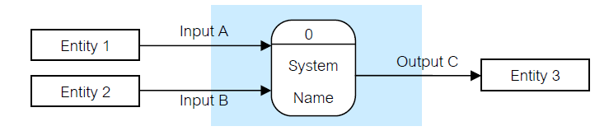
6. การพัฒนาแผนภาพกระแสข้อมูล
1. แผนภาพกระแสข้อมูลระดับสูงสุด (Context Diagram)
แผนภาพกระแสข้อมูลระดับสูงสุด เป็นแผนภาพที่แสดงถึงขอบเขตของสารสนเทศนั้น โดยจะเป็นมุมมองระดับสูงว่ามีหน่วยงานใดเกี่ยวข้องบ้าง ติดต่อกับระบบโดยมีการรับและส่งข้อมูลใดกับระบบ ซึ่งแผนภาพระดับนี้จะยังไม่กล่าวถึง สัญลักษณ์การเก็บข้อมูล (Data Store Symbol)
รูปแบบการเขียน Context Diagram

Slide 38
6. การพัฒนาแผนภาพกระแสข้อมูล
หลักการสร้าง Context Diagram ที่ดี
1. ควรจะเขียนให้ครอบคลุมระบบ ให้อยู่ใน 1 หน้ากระดาษ
2. ชื่อของ Process ควรเป็นชื่อของระบบสารสนเทศ นั้น
3. ชื่อที่เขียนกำกับสัญลักษณ์ต่างๆ จะต้องเขียนโดยไม่ให้ชื่อซ้ำกัน ถ้าสัญลักษณ์นั้นแทนสิ่งที่แตกต่างกัน
4. ควรหลีกเลี่ยงเส้นที่จะต้องเขียนคร่อมเส้นกัน
5. ในการเขียนชื่อย่อ จะต้องเขียนโดยบันทึกความหมายของตัวย่อนั้น ในพจนานุกรมข้อมูล (Data Dictionary)

Slide 39
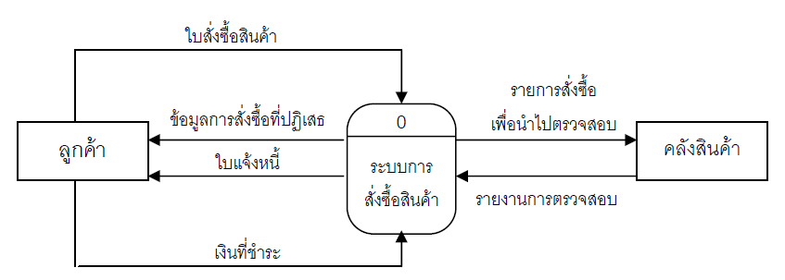
6. การพัฒนาแผนภาพกระแสข้อมูล
ตัวอย่างการเขียน Context Diagram ของระบบการสั่งซื้อสินค้า

Slide 40
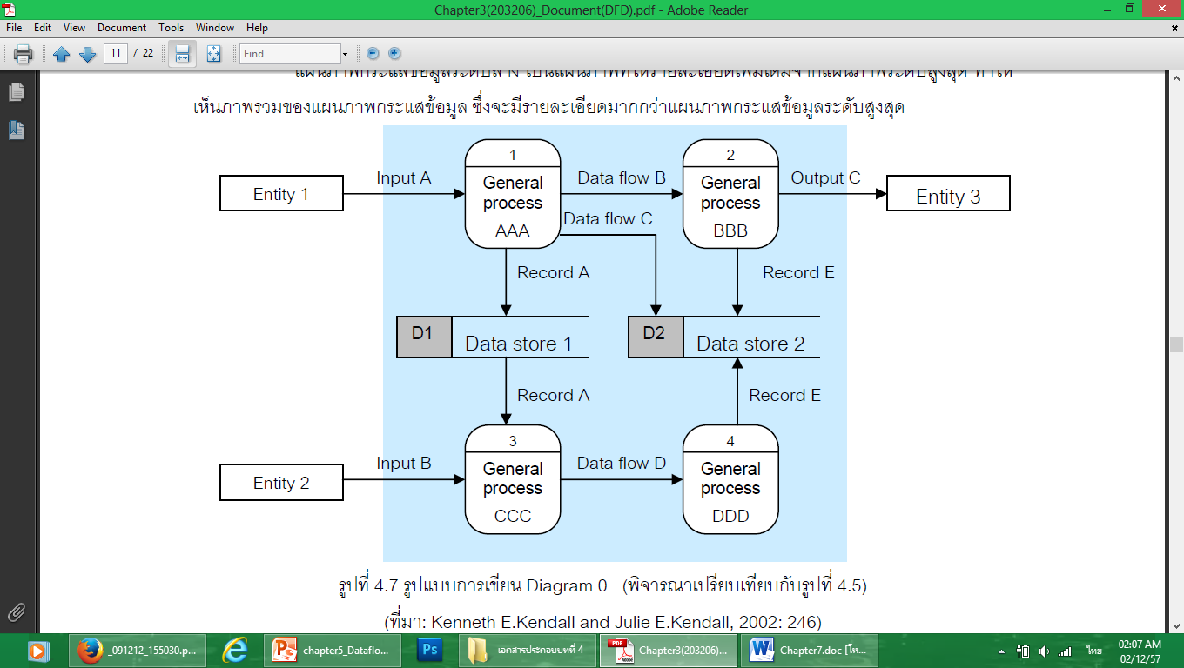
6. การพัฒนาแผนภาพกระแสข้อมูล
2. แผนภาพกระแสข้อมูลระดับล่าง (Diagram 0 หรือ Parent Diagram)
แผนภาพกระแสข้อมูลระดับล่าง เป็นแผนภาพที่ให้รายละเอียดเพิ่มเติมจากแผนภาพระดับสูงสุด ทำให้เห็นภาพรวมของแผนภาพกระแสข้อมูล ซึ่งจะมีรายละเอียดมากกว่าแผนภาพกระแสข้อมูลระดับสูงสุด

Slide 41
6. การพัฒนาแผนภาพกระแสข้อมูล
หลักการสร้างแผนภาพกระแสข้อมูลระดับล่าง
1. การเขียนแผนภาพกระแสข้อมูลควรเขียนให้ดูง่ายและให้แสดงอยู่ในกระดาษแผ่นเดียว
2. ลูกศรไม่ควรทับหรือข้ามกัน
3. แต่ละ Process จะต้องมีหมายเลขกำกับเป็นจำนวนเต็ม โดยการลำดับหมายเลข Process ไม่ได้หมายถึงการทำงานต้องทำตามลำดับของ Process

Slide 42
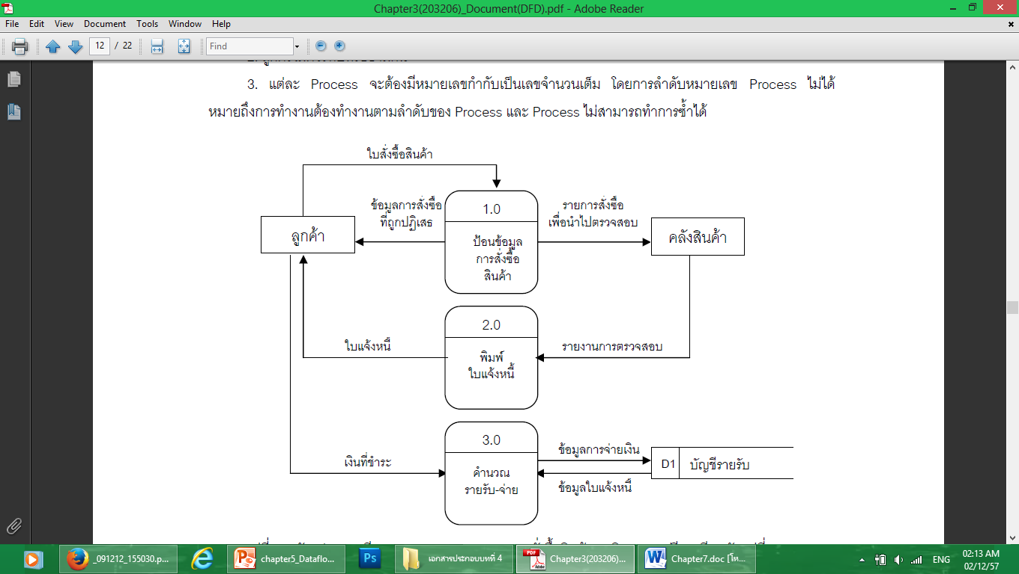
6. การพัฒนาแผนภาพกระแสข้อมูล
ตัวอย่างการเขียน Diagram 0 ของระบบการสั่งซื้อสินค้า

Slide 43
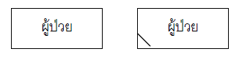
6. การพัฒนาแผนภาพกระแสข้อมูล
หลักการสร้างแผนภาพกระแสข้อมูลระดับล่าง (ต่อ)
4. External Entity ทั้งหมดของระบบที่เขียนใน Context diagram จะต้องแสดงอยู่ใน Diagram 0 ด้วย โดยที่สามารถทำซ้ำกันได้ ด้วยเครื่องหมาย \ ตรงมุมล่างซ้ายของลัญลักษณ์ External Entity
สิ่งที่อยู่นอกระบบและการทำซ้ำสิ่งที่อยู่นอกระบบ

Slide 44
6. การพัฒนาแผนภาพกระแสข้อมูล
หลักการสร้างแผนภาพกระแสข้อมูลระดับล่าง (ต่อ)
5. จำนวน Process ไม่ควรมีมากเกินไป หรือน้อยเกินไป จำนวน Process ที่มากเกินไป จะทำให้แผนภาพกระแสข้อมูลอ่านยาก และมีความซับซ้อนขึ้น

Slide 45
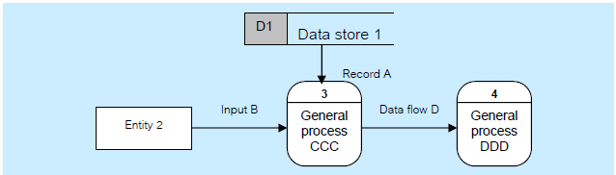
6. การพัฒนาแผนภาพกระแสข้อมูล
2. แผนภาพกระแสข้อมูลระดับต่ำ (Lower Level Data Flow Diagram)
แผนภาพกระแสข้อมูลระดับต่ำ เป็นแผนภาพที่มีรายละเอียดเพิ่มเติมจากแผนภาพระดับล่าง โดยในแผนภาพระดับนี้จะมีการแตกการประมวลผลออกเป็นการประมวลผลย่อยๆ อีกได้

Slide 46
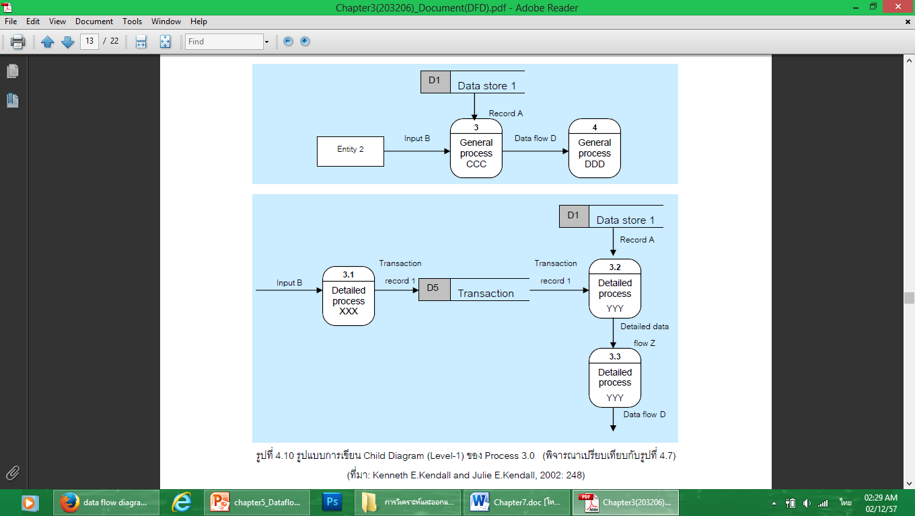
6. การพัฒนาแผนภาพกระแสข้อมูล
2. แผนภาพกระแสข้อมูลระดับต่ำ (Lower Level Data Flow Diagram)
แผนภาพกระแสข้อมูลระดับต่ำ เป็นแผนภาพที่มีรายละเอียดเพิ่มเติมจากแผนภาพระดับล่าง โดยในแผนภาพระดับนี้จะมีการแตกการประมวลผลออกเป็นการประมวลผลย่อยๆ อีกได้
รูปแบบการเขียน Child Diagram (Level-1) ของ Process 3.0

Slide 47
6. การพัฒนาแผนภาพกระแสข้อมูล
หลักการสร้างแผนภาพกระแสข้อมูลระดับต่ำ (Lower Level Data Flow Diagram) 1. แต่ละ Process บน Diagram 0 (หรือ Parent Process) สามารถนำมาสร้าง Diagram ย่อย (เรียกว่า Child Diagram)
2. ในการสร้าง Child Diagram นั้น ข้อมูลที่เข้ามาและออกจาก Child Diagram จะต้องเป็นข้อมูลที่เข้ามาและออกจาก Parent Process
3. เมื่อมีการแยก Process ออกเป็น Child Diagram จะต้องมีการกำหนดหมายเลขลำดับให้กับ Child Diagram นั้น โดยจะตั้งตาม Parent Process ( เช่น Process 3 แยกเป็น Diagram Level -1 ของ Process ที่ 3)

Slide 48
6. การพัฒนาแผนภาพกระแสข้อมูล
หลักการสร้างแผนภาพกระแสข้อมูลระดับต่ำ (Lower Level Data Flow Diagram) 4. หมายเลขกำกับ แต่ละ Process ใน Child Diagram ก็จะใช้หมายเลขขึ้นต้นเหมือน Parent Process แล้วตามด้วยจุดทศนิยม และหมายเลขย่อยลงไป (เช่น Pararent Process เป็น Process 3 ดังนั้นใน Diagram 3 ก็จะมี Process 3.1, 3.2, 3.3 ไปเรื่อยๆ จนกว่าจะหมด)
5. โดยปกติแล้ว external Entity มักจะไม่แสดงบน Child Diagram ที่ต่ำกว่า 0
6. บน Child Diagram อาจมี Data Store ปรากฏขึ้นมา โดยที่ ไม่มีใครเป็น Parent Process ได้ 7. Process ต่างๆ อาจมีการแตกหรือไม่แตกเป็น Child Diagram ก็ได้ ขึ้นอยูกับระดับความซับซ้อนของ Process นั้นๆ

Slide 49
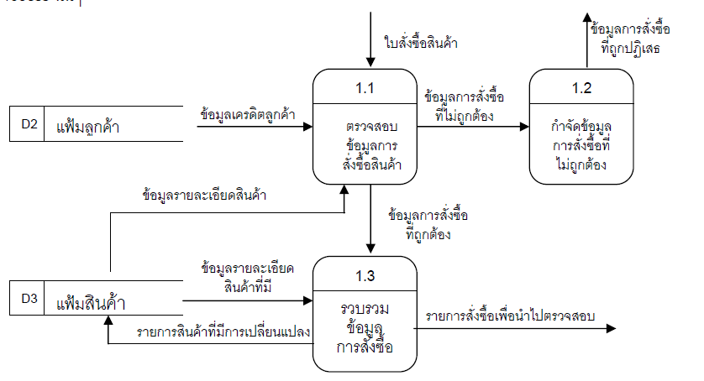
6. การพัฒนาแผนภาพกระแสข้อมูล
ตัวอย่างการเขียน Child Diagram (Level-1) ของ Process 1.0-การป้อนข้อมูลการสั่งซื้อ

Slide 50
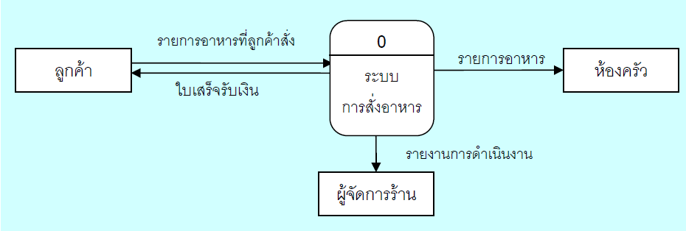
6. การพัฒนาแผนภาพกระแสข้อมูล
ตัวอย่างระบบงาน : ระบบการสั่งอาหาร (Food Ordering System)
Context Diagram ของระบบการสั่งอาหาร ของร้านอาหาร

Slide 51
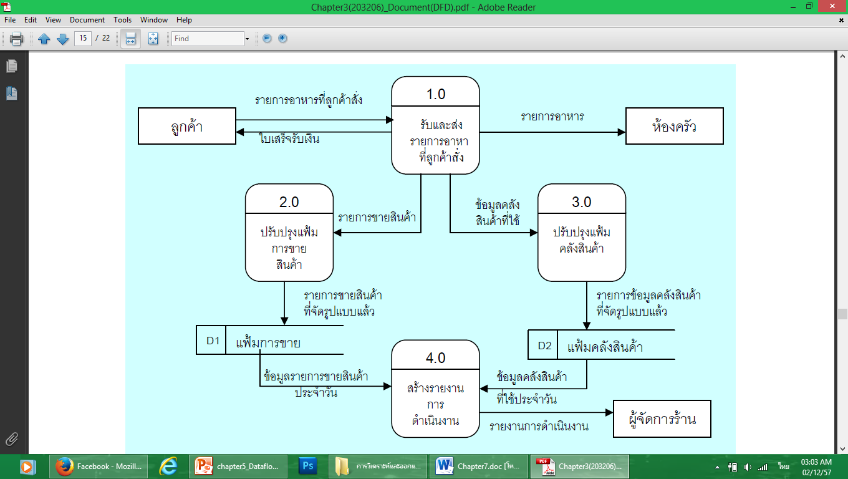
6. การพัฒนาแผนภาพกระแสข้อมูล
แผนภาพระดับ Diagram 0 ของระบบการสั่งอาหาร

Slide 52
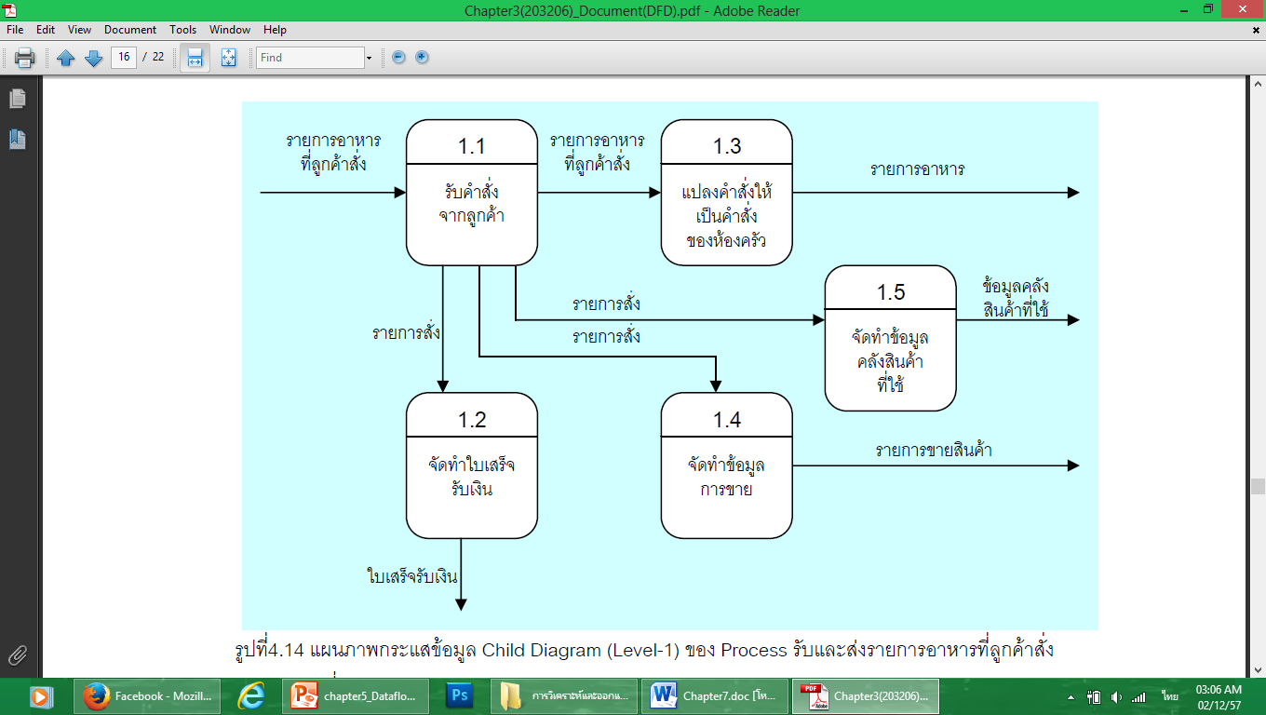
6. การพัฒนาแผนภาพกระแสข้อมูล
แผนภาพกระแสข้อมูล Child Diagram (Level-1) ของ Process รับและส่งรายการอาหารที่ลูกค้าสั่ง

Slide 53
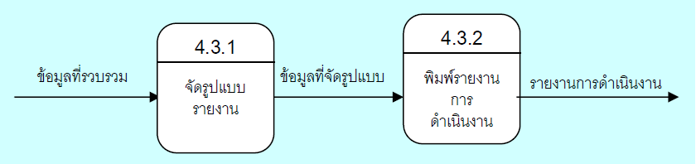
6. การพัฒนาแผนภาพกระแสข้อมูล
แผนภาพกระแสข้อมูล Child Diagram (Level-2) ของ Process 4.3- เตรียมรายงานการดำเนินการ

Slide 54


